Slide 1


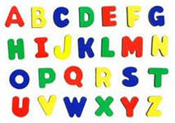


Hello, English!
Согласные звуки Гласные звуки
[z] – [iz] [ai], [ei], [i]
[m] – [mai]
[n] – [neim]
[w] – [wai, wei, wi]
[mai neim iz … ].
æ

Slide 2
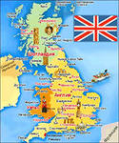
[e], [æ], [h], [t], [d], [g], [k]
[d] - [dei, deit, dain, daim]
[t] – [tai, teid, taim, ten, deit, meit, mait]
[h] – [hai, hei, hait, hen, haid, hiz]
[g] - [dog, gai, geim, geit, teig, god]
[k] – [dok, deik, keit, kait, kit, tik]
[æ] – [mæn, næm, kits, tæg, hæt, hæm]
[e] – [ pet, den, men, ket, hen , wen, ten]
[e] – æ, en – æn, pen – pane, men - mæn, bed - bæd]

Slide 3
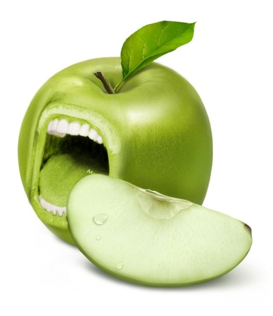
Aa (Aa)
В нашу дверь стучатся.
- Кто там?
- Буква А и осень – autumn.
Каждому, чтоб грустным не был,
Дарят яблоко – an apple.
Aa читается [ei] или [æ]
[ei] name, cake, Kate
[æ] cat, fat, bat, can
ɒ

Slide 4
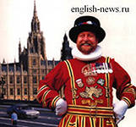
[i:], [b], [p], [v], [f], [s]
[i:] – [ mi:, ti:p, ki:p, mi:n, ti:n, i:t]
[i: - i, ti:n – tin, ni:t – nit, i:z – iz, i:t – it]
[b] - [ bed, bæd, bait, bi:, bai]
[p] - [pen, pæn, pet, paip, pein, pæm]
[f] – [faiv, fi:, fæt, fei]
[v] - [faiv, vein, vain , peiv]
[s] – [saiz, sei, siks, siti]

Slide 5
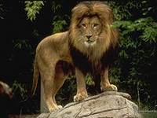
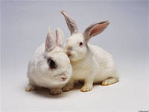
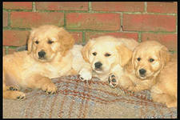
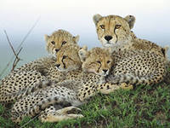
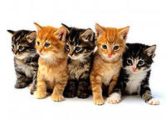
Числа 1-5
one
two
three
four
five five

Slide 6
Bb (Bb)
Буква В, как мячик – ball
Скачет, прячется под стол.
Жаль, играть мне недосуг:
Я читаю книжку – book.
Bb читается [b]
[b] – ball, Ben, book

Slide 7
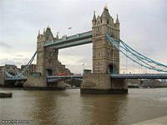
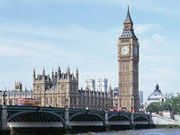
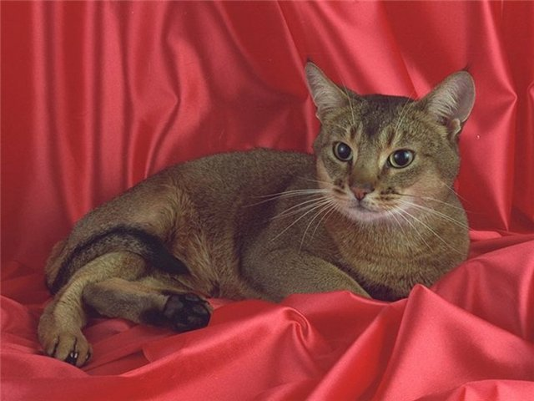
Cc (Cc), [ᴧ], [a:], [ə], [əu], [l], [r]
[ᴧ] – [kᴧt, dᴧk, dᴧst, kᴧp]
[a:] – [ma:k, da:k, sta:t, pa:k, fa:m]
[əu] – [əuld, kəuld, nəut, kəut]
[ᴧ - a:, da:k - dᴧk, ka:t - kᴧt, ha:t - hᴧt]
[l] – [liv, laif, laiv, laik, lᴧv]
[r] – [rait, stri:t, rivə]
Cc читается [s] или [k] На охоту вышла С.
Мыши, лапы уноси!
[k] - cat, crocodile, can Чтоб сегодня на обед
[s] – cinema, city, nice Не достаться кошке – cat.

Slide 8
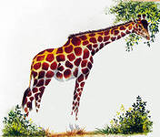
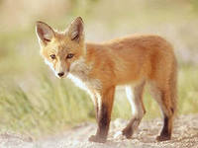
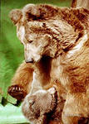
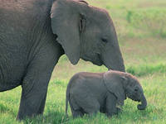
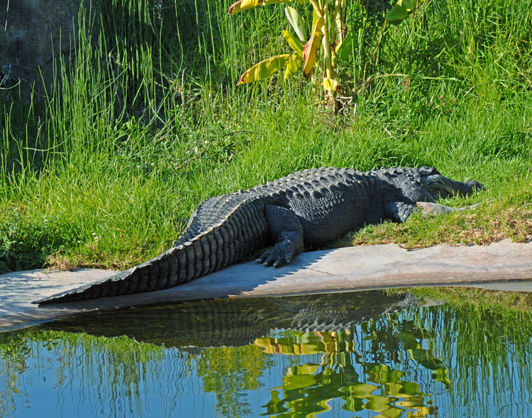
Animals
6 – six
7 – seven
8 – eight
9 – nine
10 - ten

Slide 9
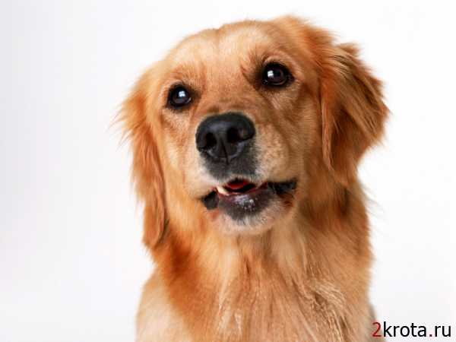
Dd (Dd), [ɒ], [:ɔ], [ə:],[ʤ], [ʒ]
[ɒ] – [dɒg, lɒk, gɒd, spɒt, nɒt]
[:ɔ] – [sp:ɔt, n:ɔt , k:ɔt, sm:ɔl k:ɔl]
[ə:] – [kə:, hə:, fə:, wə:, sə:]
[ɒ- :ɔ - ə:, bɒd – b:ɔd - bə:d, lɒn - l:ɔn - lə:n]
[ʤ-ʒ] – [ʤim, ʤil, ʤæm, ʤi`ra:f]
Dd читается [d]
[d] – dog, doll, good, crocodile.
К букве D не подходи,
А не то укусит D.
Кот бежит, не чуя ног,
Во дворе собака – dog.

Slide 10
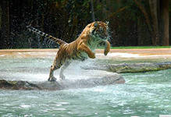
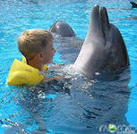

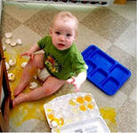
I can …
Jump [ʤᴧmp]
Skip [skip]
Run [rᴧn]
swim [swim]
Sit [sit]
Can you … ? Yes, I can.
Can he … ? No, I can`t.

Slide 11
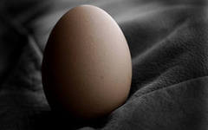
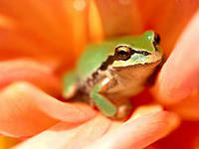
Ee (Ee), Ff (Ff)
Буква Е белей, чем снег.
С Е берет начало egg,
Egg высиживает квочка.
Тут конец – the end. И точка.
Ee (Ee) читается [e] или [i:]
[e] – pen, hen, bed, ten
[i:] – we, bee, Pete
На листок зеленый сев,
Громко квакнет буква F,
Потому что frog– лягушка,
Знаменитая квакушка.
Ff читается [f]
[f] – fox, five, fish

Slide 12
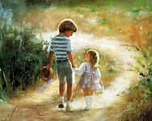
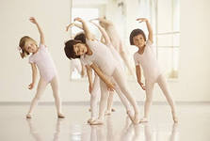

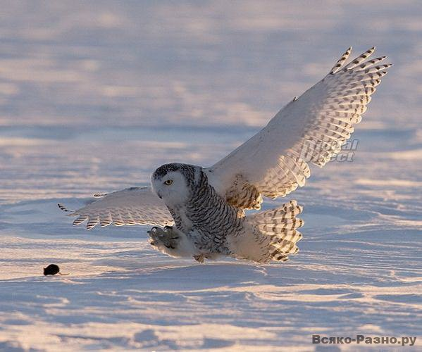
I cannot … . He cannot … .
[flai] fly
dance
[da:ns]
sing
[siŋ]
walk
[w:ɔk]

Slide 13
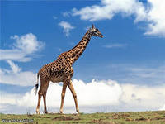
Gg (Gg), [ʊ], [u:], [ʧ], [ʃ], [ŋ]
С этой буквой не дружи,
Зазнается буква G.
Важно голову задрав,
Смотрит свысока giraffe.
Gg читается [g] или [ʤ]
[g] – good, dog, go, give, game, gum
[ʤ] – giraffe, gym
[ŋ] – [siŋ , tiŋ , sɒŋ]
[ʧ - ʃ], [fiʃ, ʧik, ʧi:z, ʃip]
[ʊ] – [lʊk, gʊd, kʊk, pʊl, pʊt]
[u:] – [fu:l, pu:l, ku:l, gu:z, ʃu:z]
[ʊ - u:, fʊl – fu:l, gʊd – gu:z, pʊl – pu:l]

Slide 14
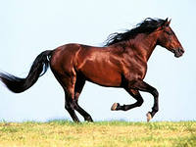
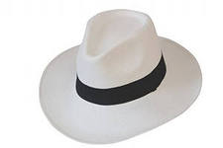
Hh (Hh), [au], [j]
H утрет любому нос.
Мчится вихрем конь мой – horse.
Для него преграды нет,
Если всадник в шляпе – hat.
Hh читается [h]
[h] – hat, horse, hi, hello
[au] – [hau, taun, kaunt, baunti]
[j] – [jes, jeləu]
How old are you? - I am 8.
[hau əuld a: ju: ]? – [aim eit].

Slide 15

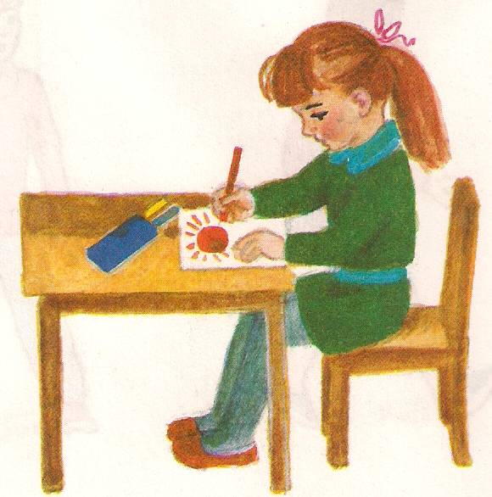
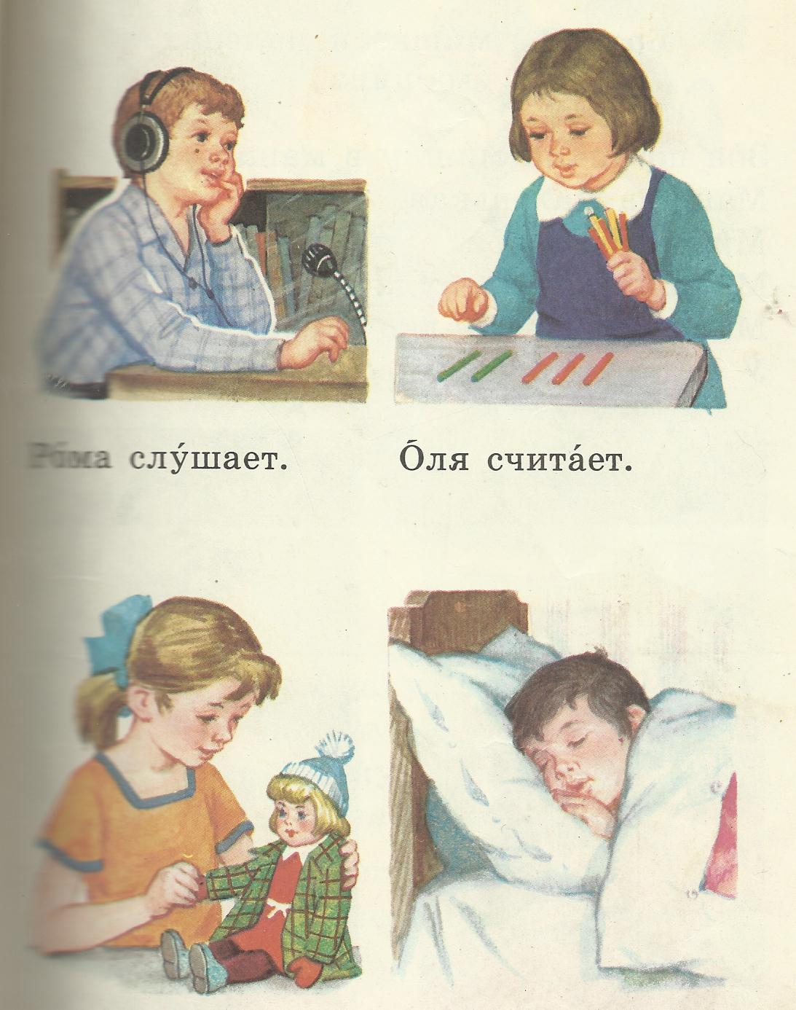
I am … . I can … . I cannot … .
Read [ri:d] draw [drɔ:] write [rait] count[kaunt]
I am Kate. I can read and count. I cannot skip.
[aim keit. ai kæn ri:d ænd kaunt. ai kænɒt skip]
I am Ann. I can sing and dance. I cannot draw.
[aim æn. ai kæn siŋ ænd da:ns. ai kænɒt drɔ:].

Slide 16
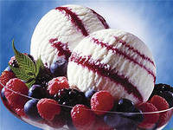
Ii (Ii), [ð], [θ], [eə], [ɔi]
C буквой I мы так похожи:
I и я – одно и тоже.
Мы не плачем, не хандрим,
Если есть пломбир – ice-cream.
Ii читается [ai] или [i]
[ai] – write, tiger, I, ice
[i] – big, is, pig, Bill
[ð] – [ði:z, ðis, ðæt, wið]
[θ] – [θi:m, θæŋk, smiθ]
[eə] – [weə, keə, heə, feə]

Slide 17
Read the transcription:
i:t it da:k dᴧk spɔ:t spɒt
pu:l pʊl bə:d bed bæd neim
faiv haus gəu riəl ʃuə ðeə
briŋ θin ʧu:z wi: jes nais
Jj (Jj) читается [ʤ]
Сладкоежка буква J
Слаще булок и коржей.
Буква J знакома всем,
Кто отведал сладкий jam.
[ʤ] – jam, job, Jill, Jim

Slide 18

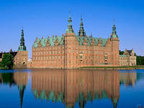
Kk (Kk)
Kk читается [k]
К откроет все замки –
У нее есть ключик – key,
В царство – kingdom отведет,
Мир волшебный распахнет.
[k] - cake, key, king

Slide 19


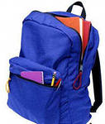
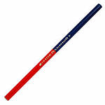
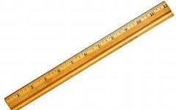
School things
book [bʊk] bag [bæg] pen [pen]
Pencil [pensl] pencil-box ruler [ru:lə]
I have got … (a book).
[ai hæv gɒt … (ə bʊk)].

Slide 20
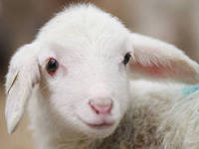

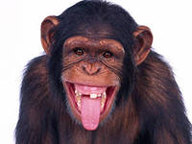
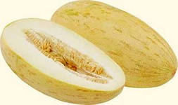
Ll (Ll)
Буква L пришла затем,
Чтоб помочь ягненку – lamb,
Он в кровать боится лечь,
Просит лампу – lamp зажечь.
Ll читается [l]
[l] - lamp, little, like
Mm (Mm)
Буква М для обезьянки,
Для веселой, шустрой monkey.
Угощенья ждет она,
Melon – дыня ей нужна.
Mm читается [m]

Slide 21
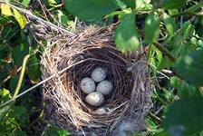

Colours Nn (Nn)
red [red] Nn читается [n]
green [gri:n] [n] – nine, Nick, no, not
black [blæk]
brown [braun]
blue [blu:] N висеть не надоест.
На ветвях гнездо – a nest.
В нем птенцы. Хотелось нам бы
Посчитать число их – number.
yellow [jeləw]
grey [grei]
white [wait]

Slide 22
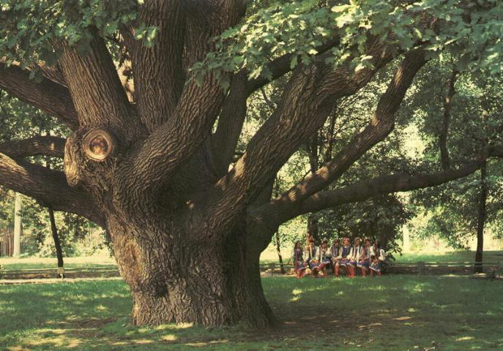
Oo (Oo)
От зари и до зари
Машет веткой дуб – oak-tree.
Всех зовет под свод ветвей,
Бормоча под нос – O.K.
Oo читается [əu] или [ɒ]
[əu] – note, no, rose
[ɒ] – not, dog, stop
He is … .
I am … .

Slide 23
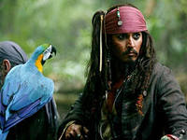

Pp (Pp)
Pirate – молодой пират
С parrot – попугаем рад:
- Посмотрите, это нам
Машет веткой пальма – palm.
Pp читается [p]
[p] – pen, pencil, parrot
My name is … .
I am … .
I can … .
I cannot … .
I have got … .

Slide 24
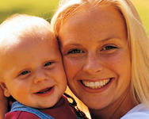


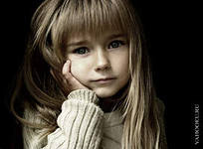
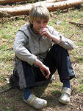
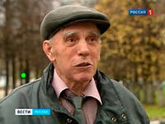
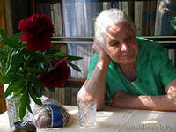
My Family
mother [mᴧðə] father [fa:ðə]
sister [sistə] It`s me. brother [brᴧðə]
grandfather [grænfa:ðə] grandmother[grænmᴧðə]

Slide 25
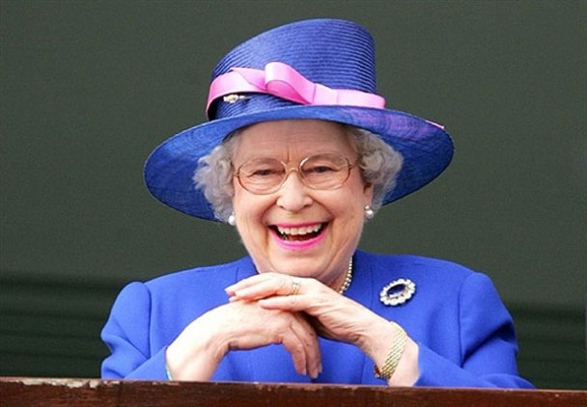
Qq (Qq)
Тут я песенку спою
В честь прекрасной буквы Q,
Потому что queen– царица
Очень любит веселиться.
Qq читается [kw]
[kw] – queen,
I have got … .

Slide 26
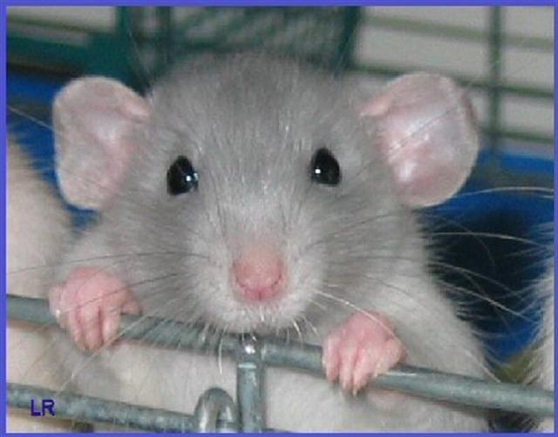
Rr (Rr)
Почему идет молва
«Берегитесь буквы R,
Я открою вам секрет –
Нет противней крысы – rat.
Rr читается [r] или вообще не читается
[r] – rat, red, river
Brother, mother, father, sister, river
I have got … .
I have not got … .

Slide 27
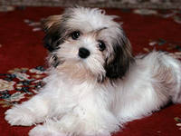


My pet
Have you got a pet? - Yes, I have.
I have got a pet.
It is a dog.
Ss (Ss)
Не случайно буква S
Вызывает интерес.
В небе – sky сверкает star –
Очень яркая звезда.
Ss читается [s]
[s] – sister, star, sky

Slide 28


Tt (Tt)
В «Детский мир» зовет нас T.
В гости рады мы зайти:
Там подружится с тобой
Каждая игрушка – toy.
Tt читается [t]
My Pet.
I have got a pet.
It is a cat.
Its name is Murka.
It is 2.
It is white and red.
It can run and jump.
It cannot swim.

Slide 29

Uu (Uu)
Если встретишь букву U
Значит, скоро быть дождю.
U сегодня подобрела –
Подарила зонт – umbrella.
Uu читается [ju:] или [ᴧ]
[ju:] – tulip, pupil
[ᴧ] – run, fun, cup
a cat – cats [s]
a pen – pens [z]
a fox – foxes [iz]

Slide 30


Vv (Vv)
Эй! Беги, держи, лови!
На подаче буква V.
Прямо в небо мяч ушел,
Обожаю volleyball.
Vv читается [v]
Ww (Ww)
W, известно всем, -
Перевернутая М.
В темноте, клыком сверкнув,
Ходит серый волк – a wolf.
Ww читается [w]
[w] – wolf, white, why, when

Slide 31


Xx (Xx)
Врач сказал из-за дверей:
- Я беру вас на X-ray.
- Что такое, может, в плен?
- Нет, всего лишь на рентген.
Xx читается [ks]
[ks] – fox, box, six
Yy (Yy)
Эй, на весла налегай!
Мчится в море буква Y.
В дальний путь ребят зовет
Белый парусник – a yacht.
Yy читается [ai] или [it] или [j]
[ai] – tyde, type
[i] – myth
[j] – yes, yellow

Slide 32








Sport and Sport games
I can play … .
Hockey football chess
Basketball tennis
I can … .
ride a bicycle ski skate

Slide 33

Zz (Zz)
Что такое буква Z?
Ты увидишь, взяв билет,
Волка, тигра и козу
В зоопарке – in the Zoo.
Zz читается [z]
[z] – zoo, zebra

Slide 34

The ABC

